Slide 1
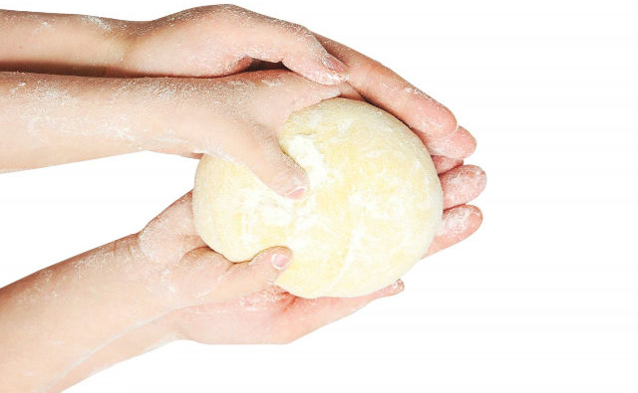
тестопластика

Slide 2
Чем полезна лепка
все дети очень любят лепить и используют для этого все подходящие материалы — от песка на детской площадке до теста для маминого печенья

Slide 3
Занятие это не только увлекательное, но и полезное!
Польза для родителей очевидна: ребенок в течение длительного времени занят делом, не носится, не бесится, не смотрит в планшет и не рисует на обоях.

Slide 4
Польза для детей гораздо существенней!

Slide 5
Для умственного развития
• Когда ребенок разминает пластилин (или другой материал) в руках, создает из него детали разных форм, присоединяет их друг к другу, сплющивает, вытягивает, развивается мелкая моторика рук. Научно доказано, что она напрямую влияет на развитие речи малыша, координацию движений, память и логическое мышление.
• Когда ребенок концентрируется на своем занятии, он учится терпению и усидчивости.
• Когда он создает из стандартных кусочков пластилина новые формы или смешивает цвета, развивается образное, абстрактное и логическое мышление, проявляются творческие способности.

Slide 6
• Когда малыш двумя руками катает шарик или колбаску, у него работают оба полушария мозга, укрепляются межполушарные связи, что, в свою очередь, способствует развитию внимания и саморегуляции.
• Лепка по образцу развивает память, способность сопоставлять факты и образы, логическое мышление, терпение, умение собраться, сосредоточиться, довести начатое до конца и оценить полученный результат, сравнив его с оригиналом.
• Когда ребенок лепит то, что сам придумал, развивается воображение, творческие способности и образное мышление.

Slide 7
Для здоровья и эмоционального состояния
Занятия лепкой благотворно влияют на нервную систему, психическое и эмоциональное состояние малыша.
Регулярные занятия спокойными играми способствуют нормализации сна и понижению чрезмерной активности, уменьшают возбудимость и раздражительность.

Slide 8
Лепка помогает ребенку выразить свои эмоции (в том числе негативные) в социально приемлемой манере, справиться с болью, злостью, гневом, тревогой.
• Лепка помогает принять существующий мир и свыкнуться с его несовершенством.

Slide 9
Для развития личности
Тестопластика развивает целеустремленность, усидчивость и аккуратность
• Работа с материалом, которому при желании можно придать любую форму развивает у ребенка уверенность в собственных силах, ответственность и любознательность

Slide 10
Лепка как продуктивный вид деятельности имеют неоценимое значение для подготовки детей к школе!!!

Slide 11
Тестопластика формирует качества, которые необходимы для последующего обучения в школе:
умение слушать и выполнять указания педагога
понимать и выполнять поставленную задачу
анализировать задачу (вычисление формы, строения предмета, величины его частей), и выбрать нужные для ее решение действия

Slide 12
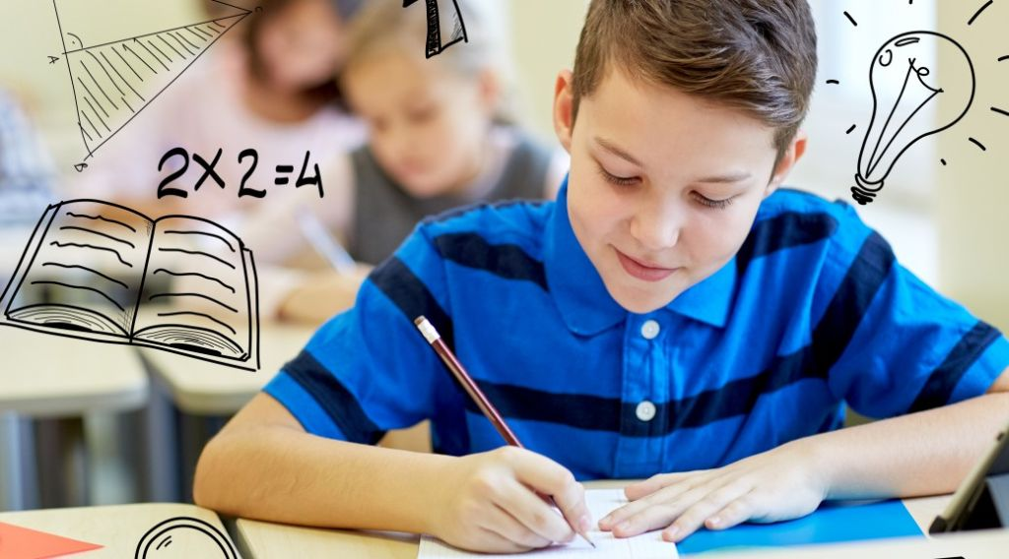
умение контролировать свою работу поможет ребенку и при выполнении заданий в школе
желания учиться, стремления узнавать новое, овладевать умениями, целенаправленно и организованно заниматься

Slide 13
умения отказаться от того, что хочется делать (играть, гулять), и заставить себя выполнять ту деятельность, которая необходима (заниматься, готовить домашние задания)

Slide 14
Тестопластика - не только интересно, но и полезно!!!

